Slide 1
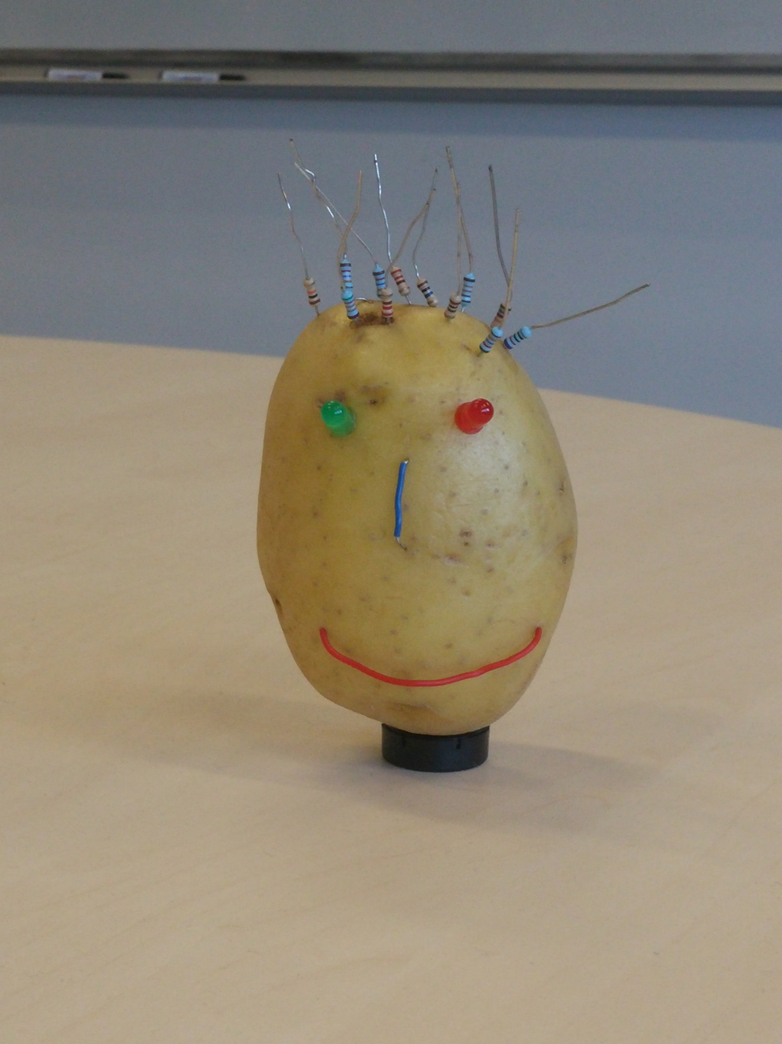
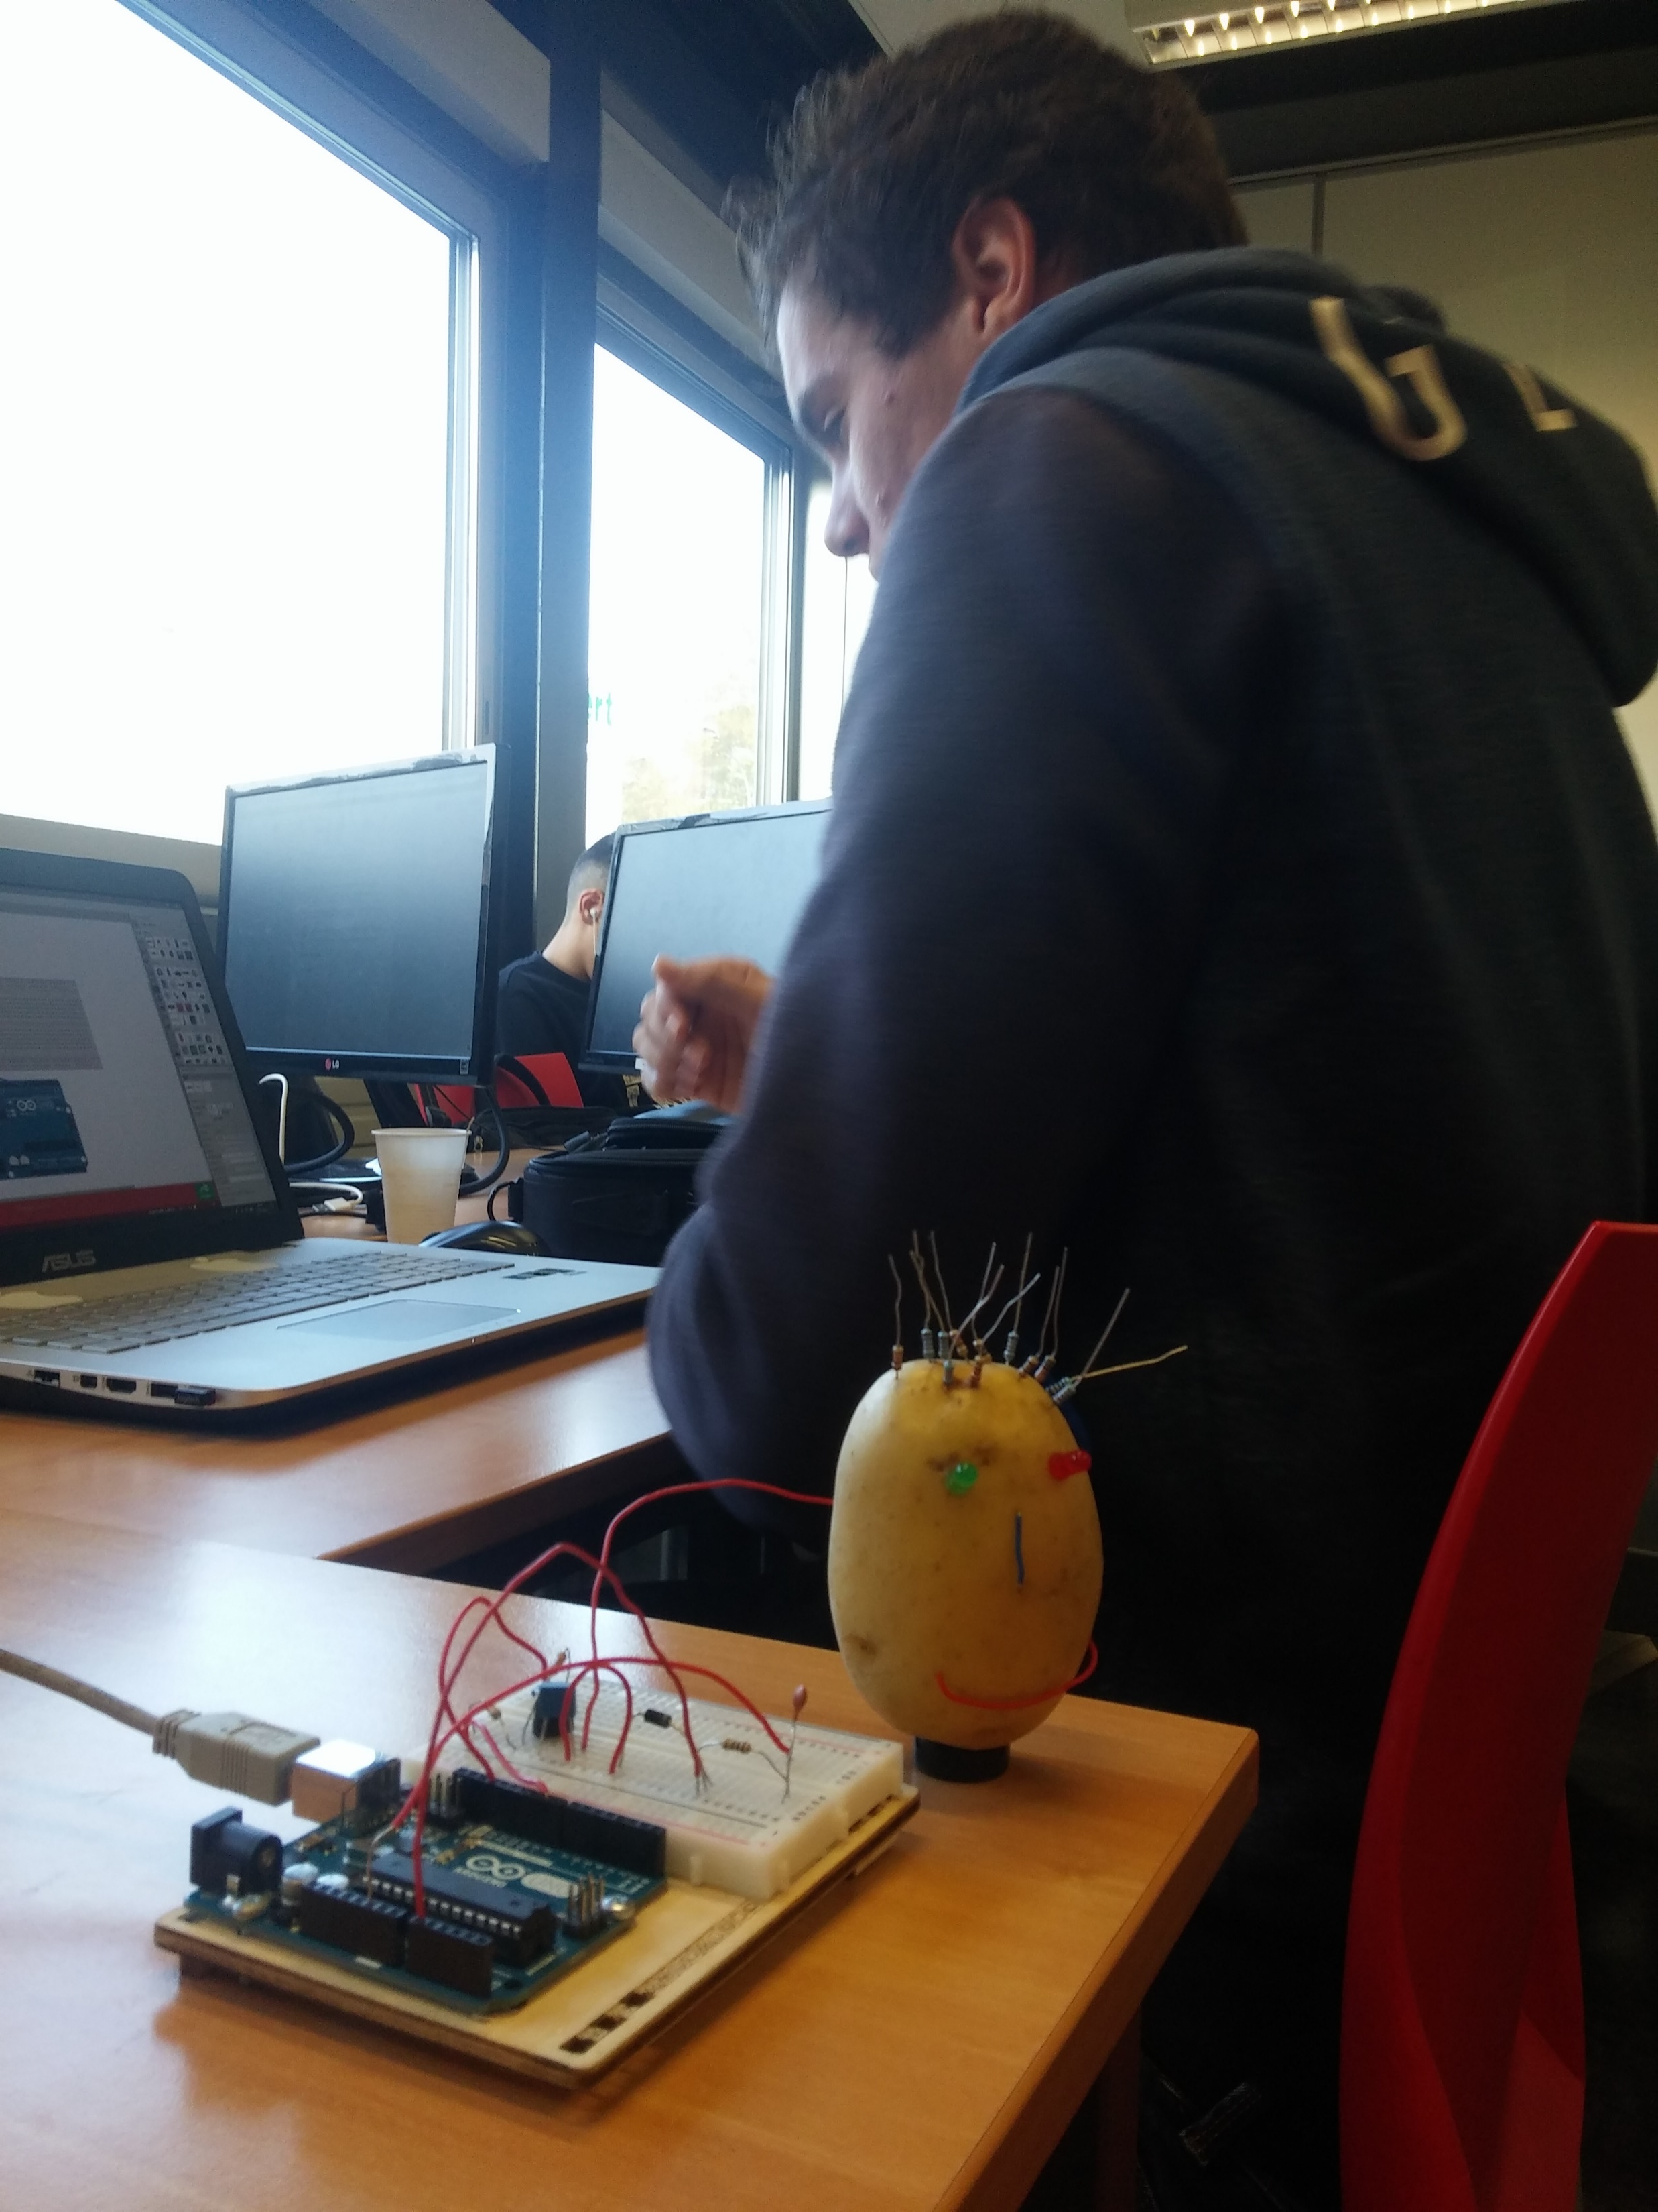
Projet Smartpatate
Jean LACADEE-GOUAZE,
Xavier GISTAU,
Antoine BARACHET, Jean GUERCI

Slide 2
Contexte et explications du circuit
Contexte du Projet : transformer une patate en interrupteur intelligent
Qu’est ce qu’un capteur capacitif :
Capteur capacitif : capable de détecter plusieurs type de contact.
Par quel composant le corps humain pourrait-il être remplacé ?
Corps humains : assimilable à une résistance dans ce circuit.
Pourquoi le signal diminue-t-il ?
Diminution du signal : à cause de la résistance du corps humain.

Slide 3
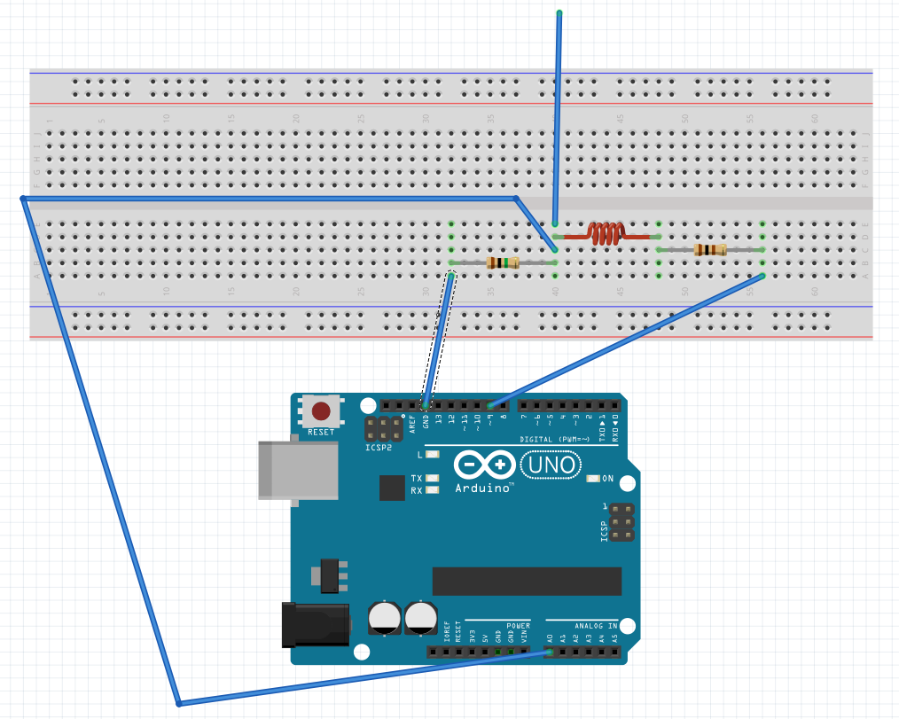
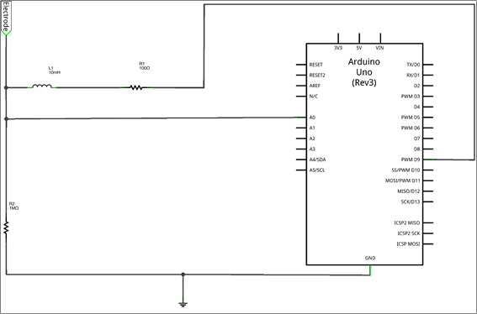
Expérience 1 :
Visualisation de la carte Arduino sur fritzing
Schéma de l’arduino

Slide 4
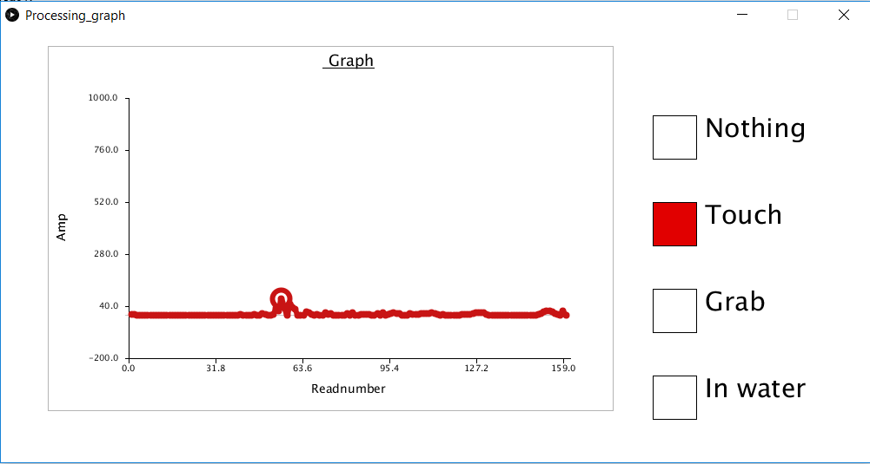
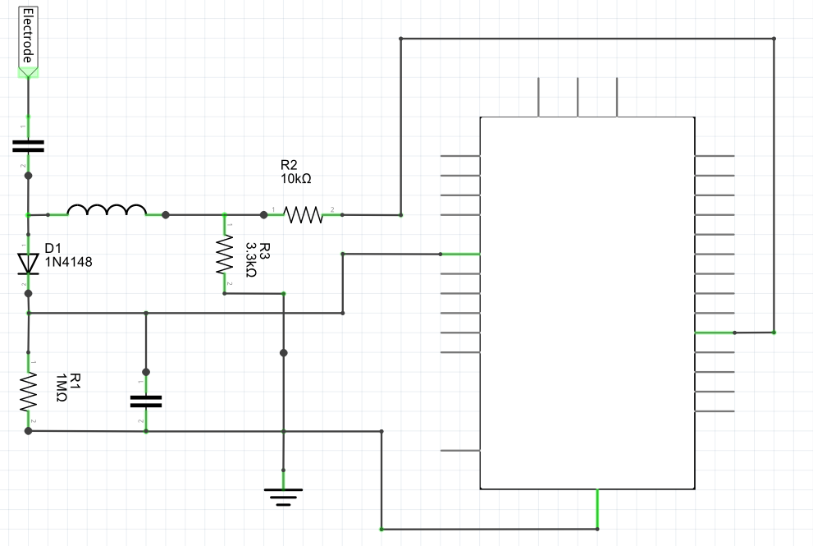
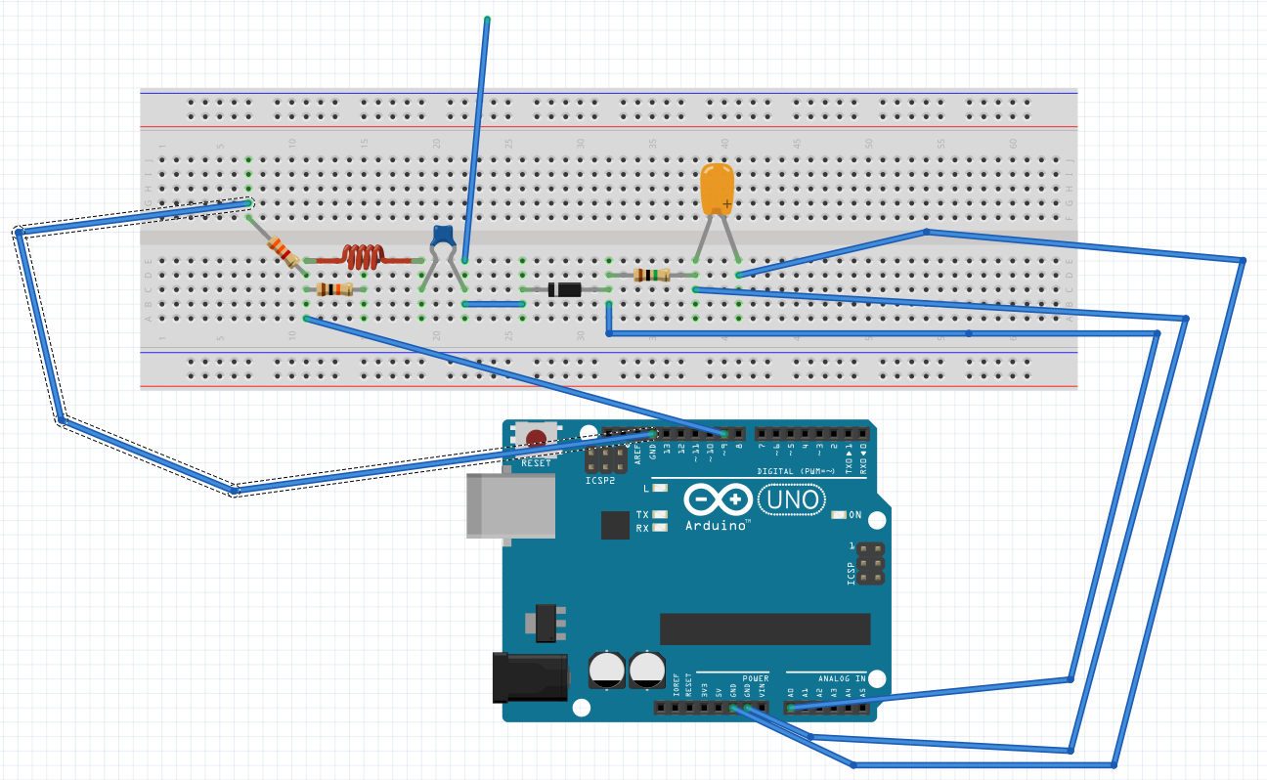
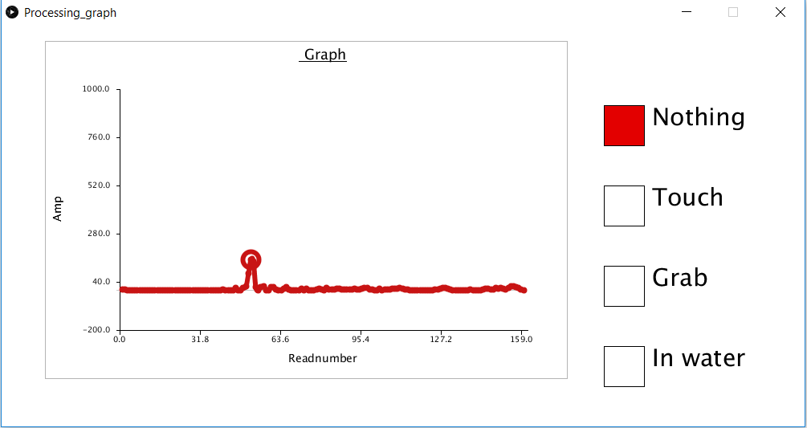
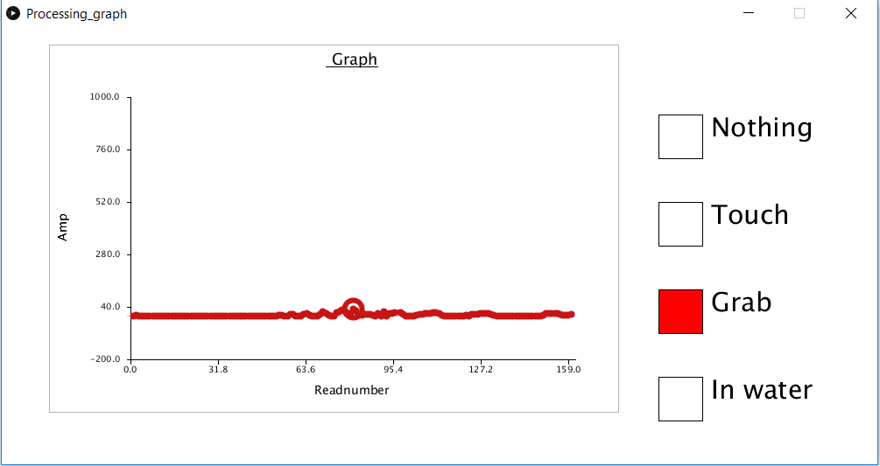
Expérience 2

Slide 5
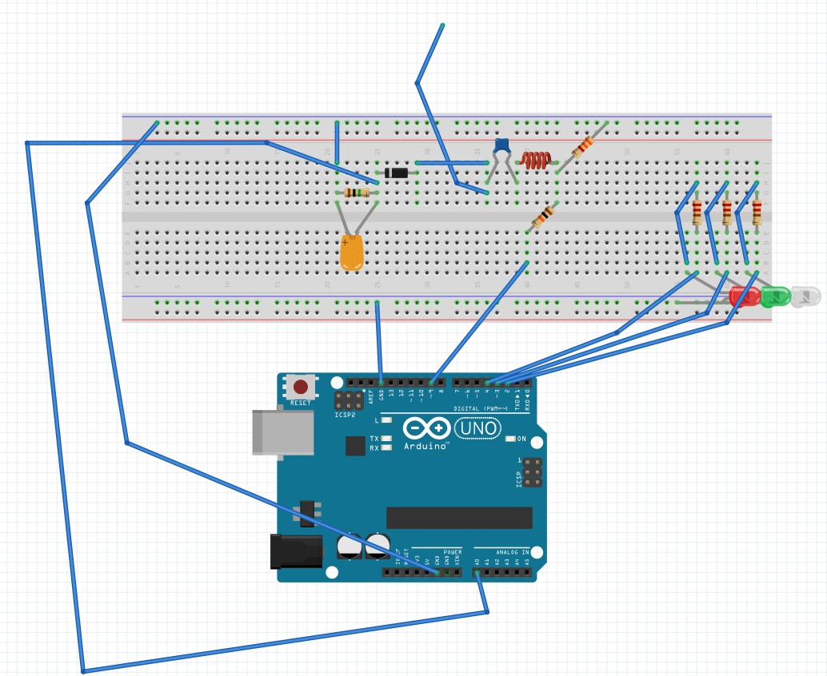
Bilan et Conclusion
Sur ce schéma fritzing nous pouvons différerles types d’intéractions avec la patate

